Slide 1

NOT NULL

Slide 2
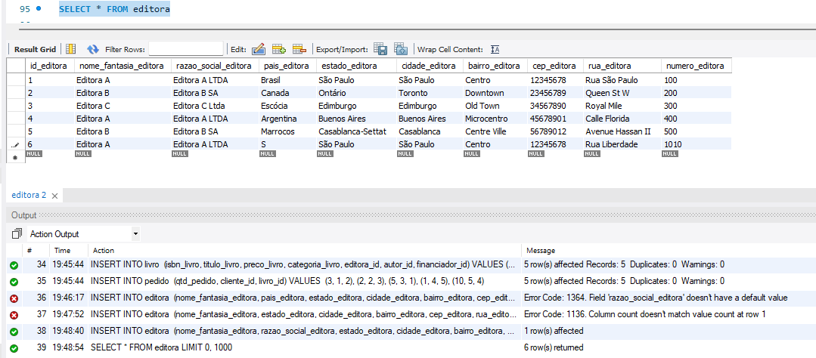
DEFAULT

Slide 3

UNIQUE

Slide 4

CHECK

Slide 5

ENUM

